Slide 1

Nuclear Knowledge Management Portal
Budi Prasetyo
Pusat Pendayagunaan Informatika dan Kawasan Strategis Nuklir (PPIKSN)
Email: budipras@batan.go.id
Disampaikan pada
Workshop NKM
05 April 2018

Slide 2
Tentang Portal NKM
Merupakan pintu akses ke pengetahuan tacit dan explisit BATAN yang mendukung pegawai dalam aktivitas pembelajaran (learning), pengajaran (teaching), bekerja (working), penelitian (research) dan aktivitas lainnya.
Tersedia fasilitas search untuk mengakses konten pengetahuan dan layanan (services)
Menyediakan berbagai sumber daya (resources) yang dikelola oleh layanan lainnya seperti repositori, jurnal, bahan pembelajaran, database, katalog perpustakaan, email, forum, lesson learned, best practices, dan pengalaman individual

Slide 3
Tujuan
Untuk mendukung dalam bekerja, pembelajaran, pengajaran, penelitian dan pengembangan
Untuk menyediakan fasilitas akses ke sumberdaya digital melalui content browsing dan searching
Untuk menintegrasikan sumberdaya (atau pengetahuan) internal dan eksternal (misal IAEA) yang memungkinkan interoperabilitas atau platform tunggal
Untuk menyimpan dan memanggil pengetahuan tacit dan explicit knowledge individu
Untuk membantu mengatasi masalah di masa yang akan datang berdasarkan kejadian yang terekam sebelumnya
Untuk mengoptimalisasi utilisasi sumberdaya (dokumen, kebijakan, prosedur, best practice, pengalaman, kepakaran)

Slide 4
Komponen
Repositori
Katalog pengetahuan
Direktori pakar
Forum diskusi
Community of Practice (COP)
Real time messaging (teleconference)
Fasilitas kolaborasi antar pegawai
E-Learning
Email

Slide 5
Stakeholder
Kontributor pengetahuan
Pencari/Pengguna pengetahuan
Manager Pengetahuan
Administrator Portal

Slide 6
Arsitektur Portal
Portal NKM
E-Repositori
E-Learning
SIM SDM
Forum Service
Email (Messaging)
Silat
Collaboration service

Slide 7



Sumber Pengetahuan
Journal
Prosiding
Dokumen
Kliping
Peraturan
SOP
Explicit Knowledge
CoP,FGD
Mentoring
Story telling
Collaboration
Gamification
Knowledge Base
Tacit Knowledge

Slide 8
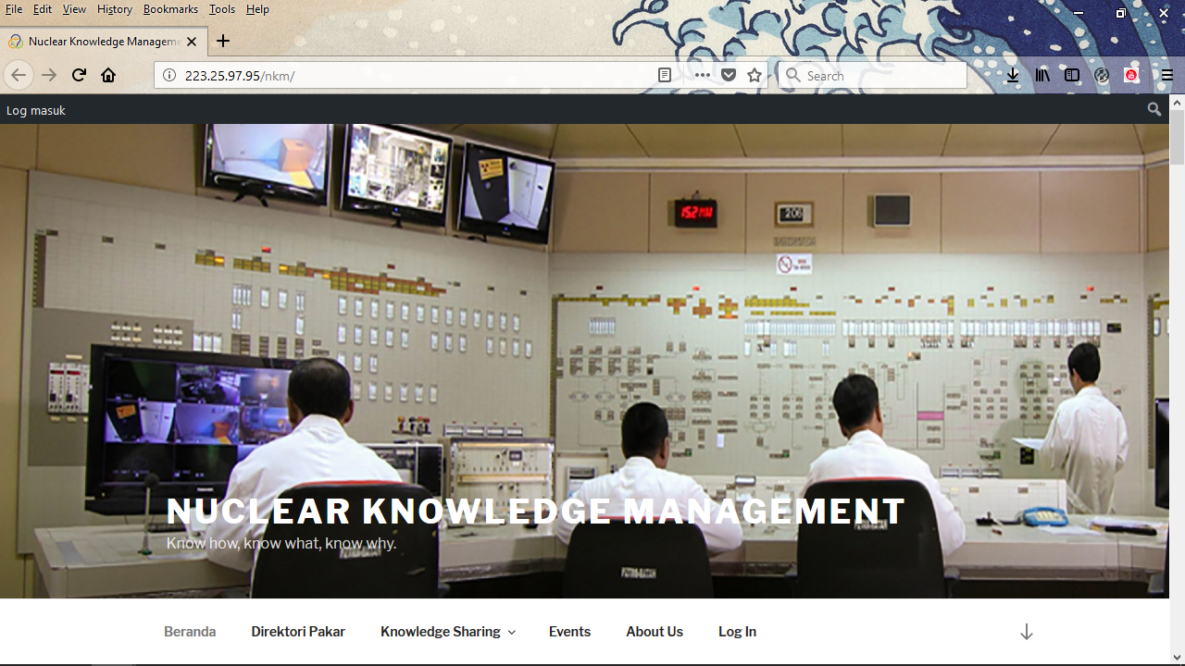
Tampilan Portal
Alamat → http://nkm.batan.go.id

Slide 9
Sumber Data Pustaka Ilmu
Basis data akan dihasilkan melalui pengambilan meta data dari E-repositori BATAN (dengan melalui proses filtering pengetahuan)

Slide 10
Direktori Pakar
Merupakan basis data anggota pakar yang terlibat.
Data kepakaran akan dikoneksikan dengan aplikasi SIMSDM.

Slide 11
Community of Practice
Merupakan forum diskusi tentang masalah sesuai dengan topik yang ada. Hasil diskusi berdasarkan best practice tersebut akan diintisarikan menjadi knowledge kemudian akan disimpan ke portal NKM

Slide 12
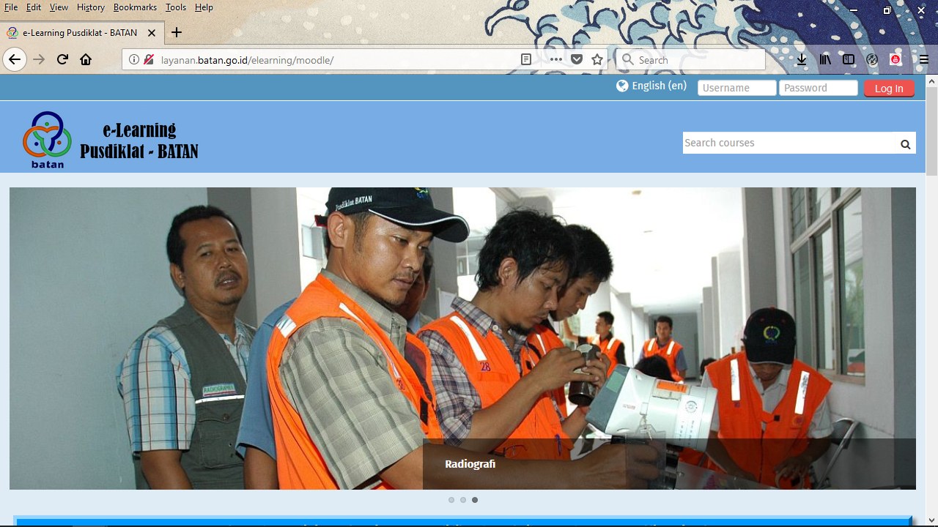
E-Learning
Berupa tautan ke E-Lerning BATAN yang dikelola oleh Pusdiklat (dan dimungkinkan untuk ditautkan ke fasilitas e-Learning IAEA)

Slide 13
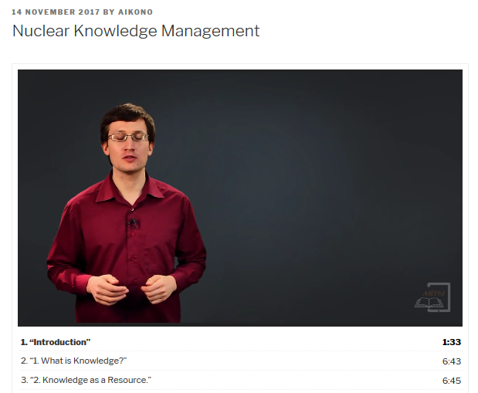
Critical Knowledge
Merupakan kumpulan materi (buku, dokumen, slide, video) dari pegawai BATAN yang akan pensiun yang memiliki pengetahuan yang sangat kritis. Sebelum pensiun, pengetahuan tacit dari pegawai di preserve dan disimpan di e-Repository BATAN

Slide 14
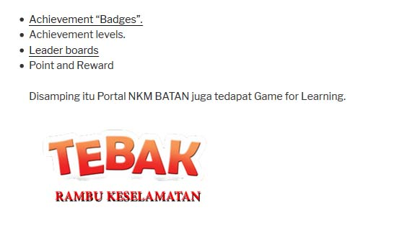
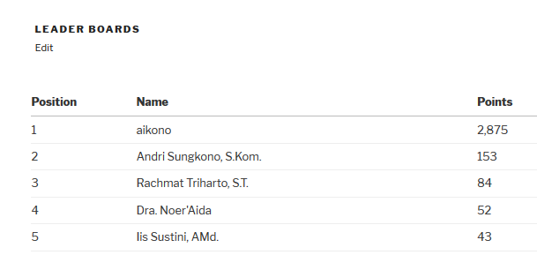
Game & Gamification
Untuk meningkatkan minat dalam berbagi pengetahuan, dimasukkan unsur permainan pada portal NKM. Penilaian didasarkan pada Point dan Level. Apabila kita berbagi ilmu akan mendapatkan poin. Apabila poin tersebut sampai jumlah tertentu akan menaikan level dari pengguna. Point tersebut akan ditampilkan dalam sebuah leader board top scoring share

Slide 15
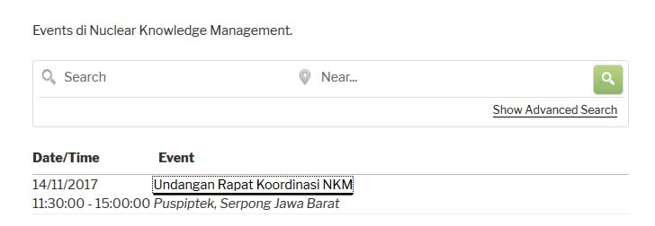
Event
Merupakan Fasilitas untuk menginformasikan event yang berhubungan dengan kegiatan NKM

Slide 16
e-Repository BATAN
Merupakan institutional repository yang menyimpan aset (kekayaan ilmiah) dalam bentuk digital yang digunakan untuk mendukung institusi menjalankan tusinya (proses bisnisnya) → online resources
Kontennya berupa hasil akhir atau output dari suatu kegiatan unit kerja atau institusi (bukan aset/dokumen yang masih berproses, misalnya data-data penelitian yang masih berlangsung)
Aplikasi sudah tersedia (Bimtek 11 April 2018)

Slide 17
Tipe Resources
Dokumen (teks)
Gambar
Audio
Video
Spreadsheet
Slideshow
Arsip

Slide 18
Konten
Karya Ilmiah
  Dipublikasikan (jurnal, prosiding)
  Tidak dipublikasikan (grey literature: dokumen teknis, laporan teknis, dst)
Bukan karya limiah
  Dokumen Renstra (Batan, Unit kerja)
  Peraturan2 BATAN
  Kebijakan (Policy)
  Standard BATAN
  SOP

Slide 19
Klasifikasi Konten
Setiap konten diklasifikasikan menurut aturan tertentu (diberi bibliografi) sehingga memudahkan saat pencarian dan pengelompokkan
Klasifikasi menggunakan taksonomi BATAN yang terbagi menjadi 6 bidang (bisa diteruskan sampai kelompok dan spesialisasi)
Attribut dalam bibliografi diantaranya: judul, nama, tahun, unit kerja, bidang ilmu, kelompok ilmu, dst

Slide 20
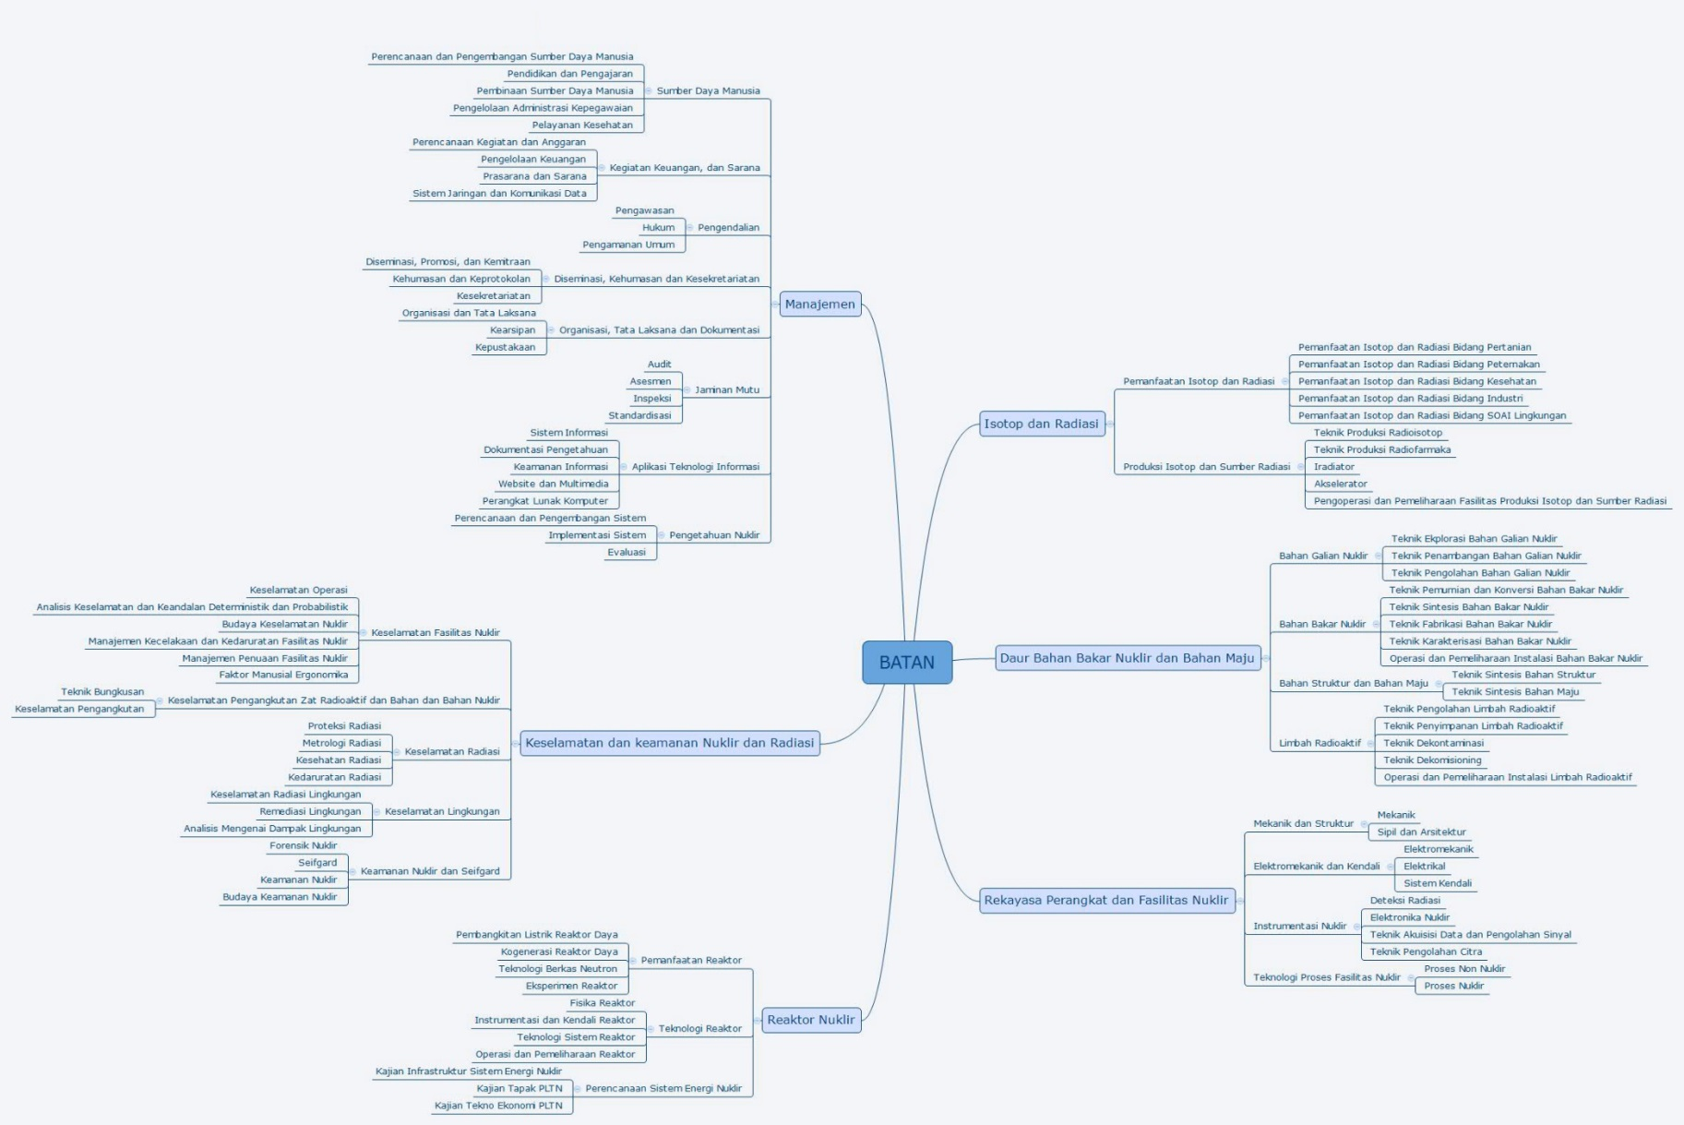
Taksonomi BATAN

Slide 21
Prosedur Pengelolaan Konten
User (bisa diperankan oleh PKDI) mengupload resources ke aplikasi
Editor (bisa diperankan oleh KPTF unit kerja atau oleh PPIKSN) melakukan review dengan menambahkan bibliografi. Editor yang akan memutuskan apaan suatu resources dipublikasi atau tidak
Admin mengelola tampilan, hak akses resources bagi anggota atau user

Slide 22
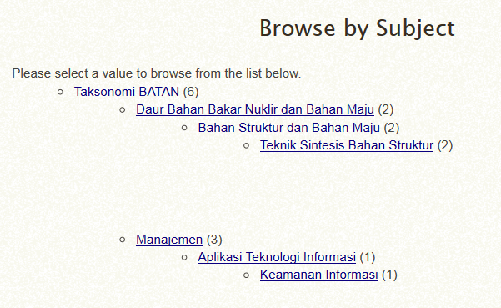
Screenshot Aplikasi

Slide 23
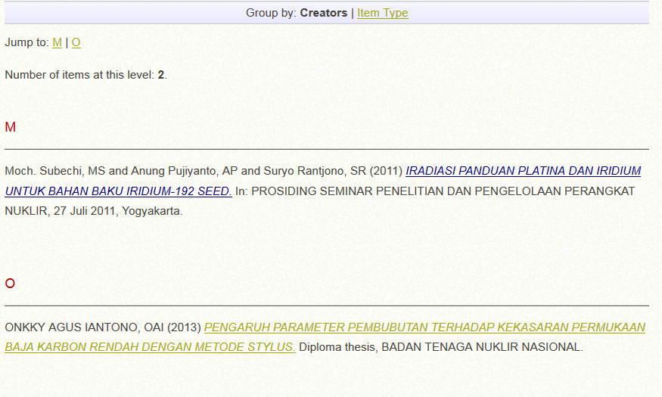
Screenshot Aplikasi (2)

Slide 24
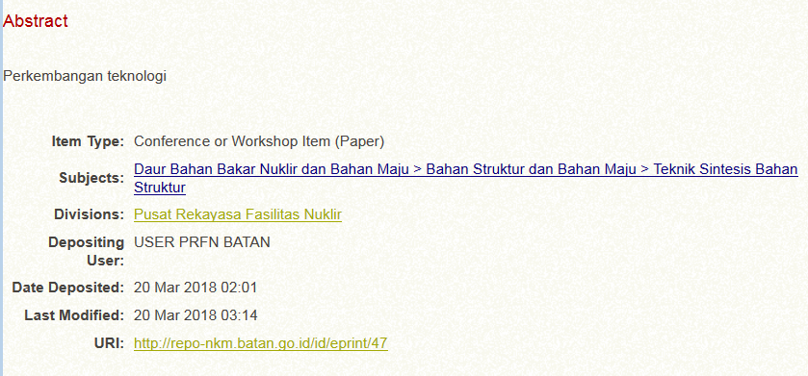
Screenshot Aplikasi (3)

